Slide 1
MĨ THUẬT 6

Slide 2
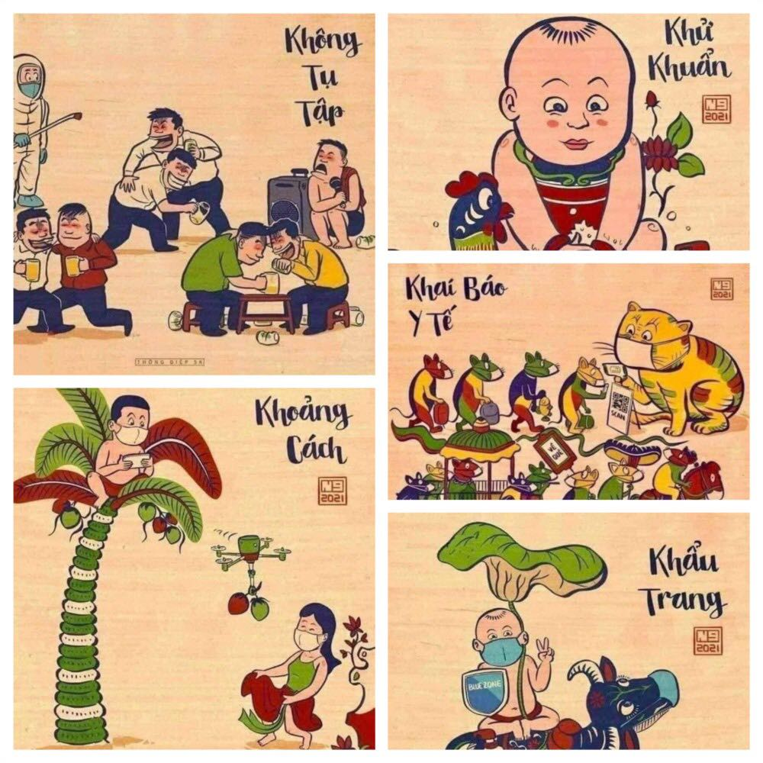

Slide 3
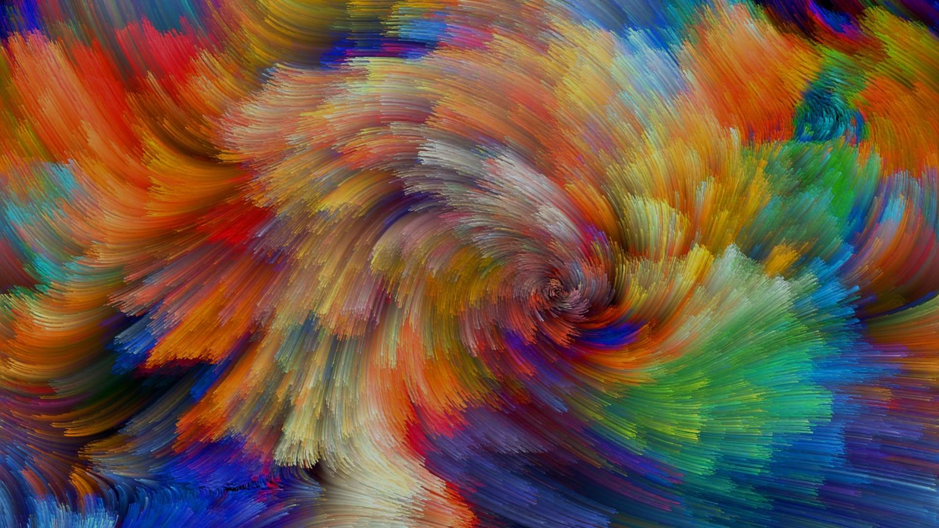
CHỦ ĐỀ 1
BIỂU CẢM CỦA
SẮC MÀU
( 8 TIẾT)

Slide 4

GIỚI THIỆU CHỦ ĐỀ
BIỂU CẢM CỦA SẮC MÀU
Bài 1: Tranh vẽ theo giai điệu âm nhạc
Bài 2: Tranh tĩnh vật màu
Bài 3: Tranh in hoa lá
Bài 4: Thiệp chúc mừng

Slide 5

TIẾT 3:
BÀI 2
TRANH TĨNH VẬT MÀU( 2 TIẾT)

Slide 6
MỤC TIÊU (HS CẦN ĐẠT)
- Nêu được biểu cảm của hoà sắc trong tranh tĩnh vật.
- Vẽ được bức tranh tĩnh vật màu có ba vật mẫu trở lên.
- Phân tích được nét đẹp về bố cục, tỉ lệ, màu sắc trong tranh. Cảm nhận được vẻ đẹp của hoa trái trong đời sống và trong tác phẩm mĩ thuật.

Slide 7
Chuẩn bị đồ dùng học tập:
Giấy A4 (A3), màu vẽ, bút chì, mẫu vật , sgk,…

Slide 8
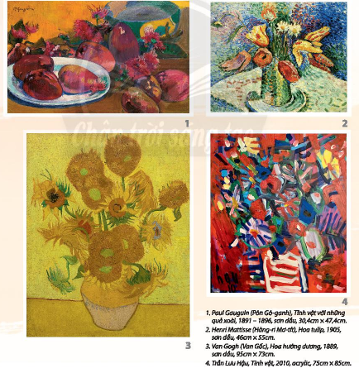
TIẾT 3- BÀI 2: TRANH TĨNH VẬT MÀU
( 2 Tiết )
- Khám phá tranh tĩnh vật màu,
- Cách vẽ tranh tĩnh vật màu
1. Khám phá tranh tĩnh vật màu
Notes:
8

Slide 9
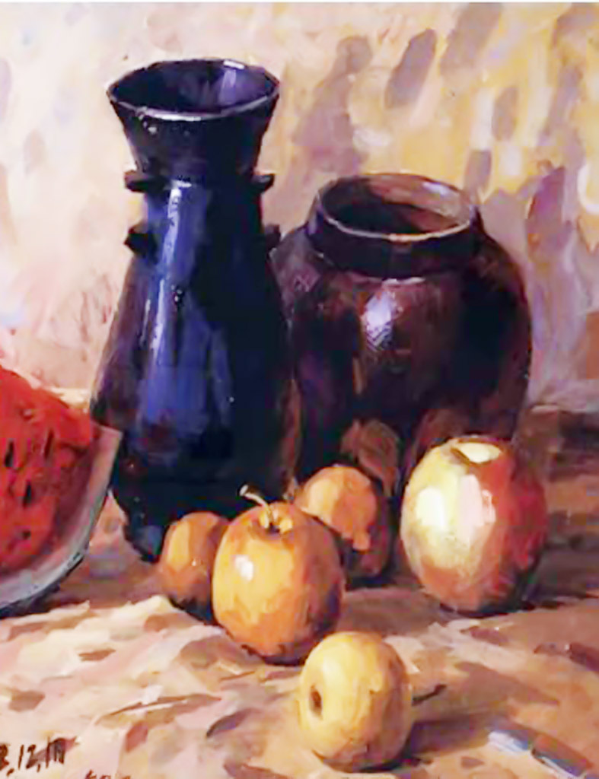
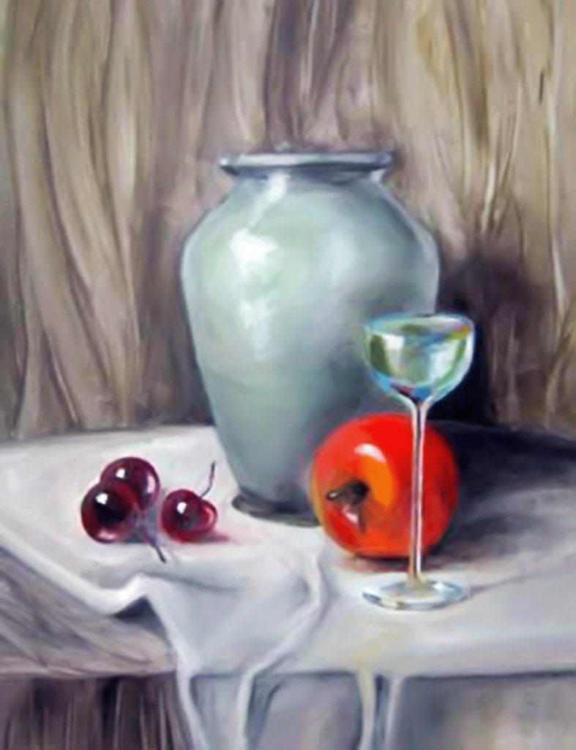
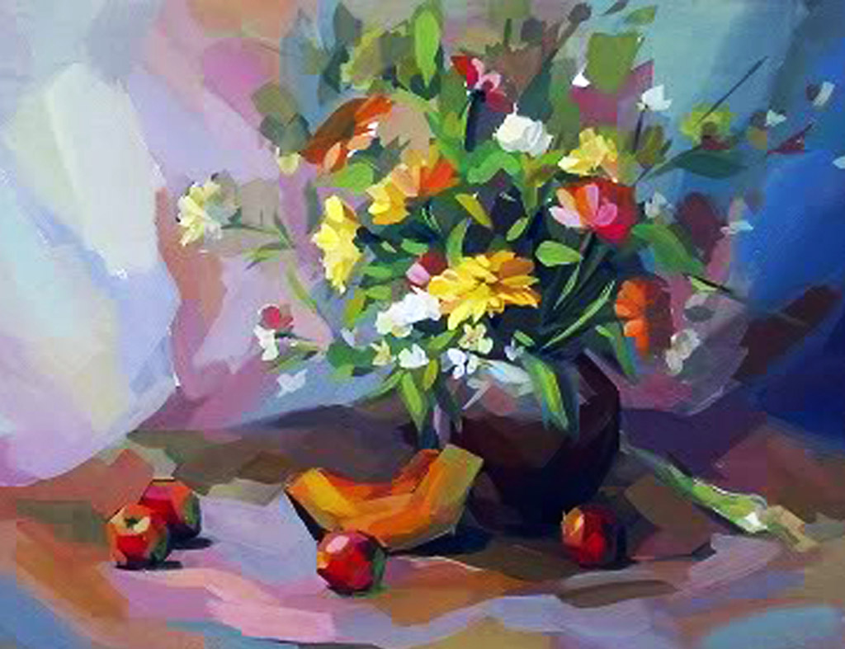

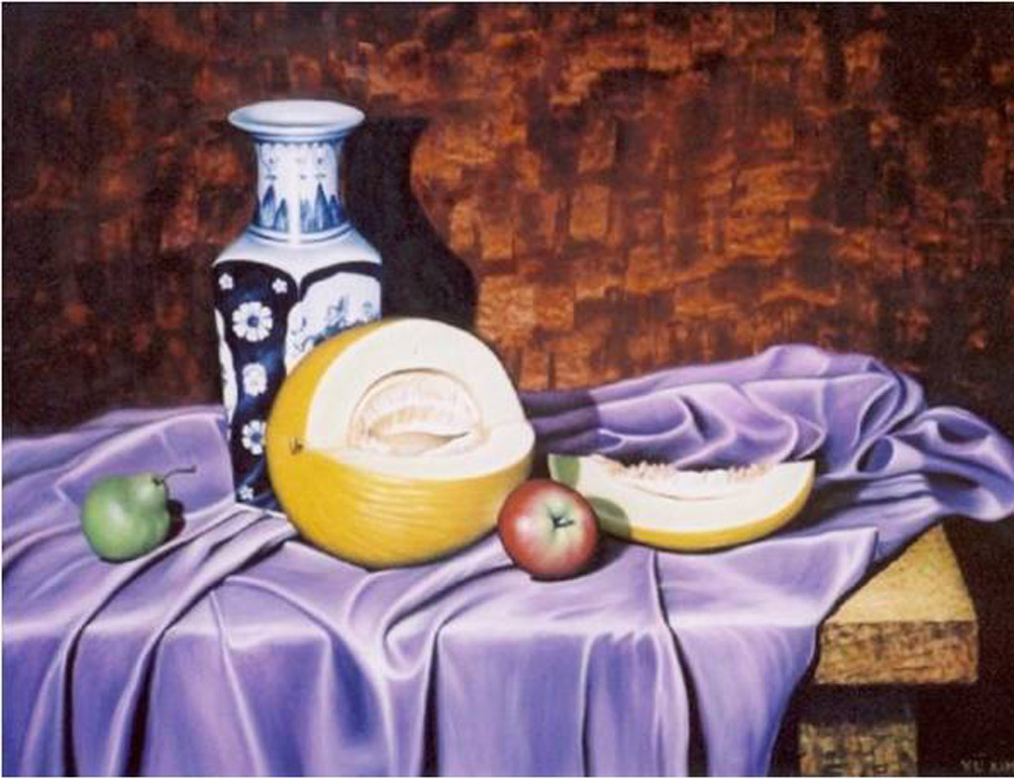
Notes:
9

Slide 10


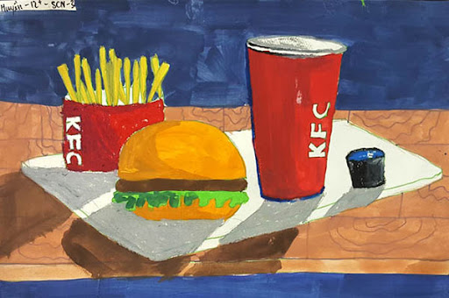

Slide 11

- Em hiểu thế nào là
tranh tĩnh vật ?
Trong mỗi bức tranh có những hình ảnh gì?
Tranh được thể hiện bằng chất liệu gì?

Slide 12

Tranh tĩnh vật là tranh vẽ những vật ở trạng thái tĩnh, không chuyển động như : hoa quả, đồ vật....

Slide 13
HĐ 1: Khám phá tranh tĩnh vật màu
? Quan sát mẫu cho biết:
Cách sắp xếp hình, màu của vật mẫu trong tranh như thế nào?
Hòa sắc và cách diễn tả trong các bức tranh có gì ấn tượng?
+ Màu sắc của vật mẫu là gam màu chính của toàn bộ bức tranh. Cách sắp xếp hình, màu của vật mẫu trong tranh hài hòa, bố cục thống nhất.
+ Hòa sắc và cách diễn tả trong mỗi bức tranh có gam màu chính và màu phụ. Màu phụ bổ sung cho gam màu chính, màu phụ có tông màu bổ trợ cho gam màu chính.
Notes:
13

Slide 14



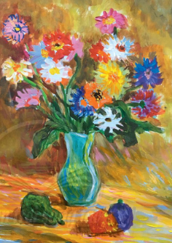
2. Cách vẽ tranh tĩnh vật màu
Quan sát hình và chỉ ra các bước vẽ tranh tĩnh vật màu:
1
2
3

Slide 15
Cách vẽ
tranh tĩnh vật màu ?

Slide 16
CÁC BƯỚC LÀM BÀI VẼ TRANH TĨNH VẬT MÀU
B 1: Vẽ phác hình bằng màu để xác định bố cục các vật mẫu trong tranh.

Slide 17
CÁC BƯỚC LÀM BÀI VẼ TRANH TĨNH VẬT MÀU
B 2: Vẽ màu khái quát tạo hòa sắc chung của bức tranh

Slide 18
CÁC BƯỚC LÀM BÀI VẼ TRANH TĨNH VẬT MÀU
B 3: Vẽ thêm nét, màu thể hiện cảm xúc và đặc điểm của vật mẫu

Slide 19
CÁC BƯỚC LÀM BÀI VẼ TRANH TĨNH VẬT MÀU
B1.Vẽ phác hình bằng màu để xác định bố cục các vật mẫu trong tranh.
B2. Vẽ màu khái quát tạo hòa sắc chung cho bức tranh.
B3. Vẽ thêm nét, màu thể hiện cảm xúc và đặc điểm của vật mẫu.

Slide 20
THỰC HÀNH:

Slide 21
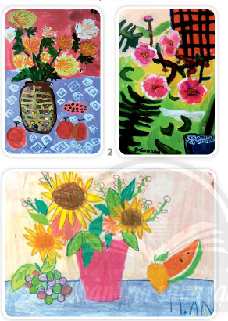
TIẾT 4- BÀI 2: TRANH TĨNH VẬT MÀU ( tiếp theo )
Tiết 2: - Vẽ tranh tĩnh vật màu,
- Trưng bày sản phẩm và chia sẻ,
- Ứng dụng với tranh tĩnh vật hoa quả.
3. Vẽ tranh tĩnh vật màu
Notes:
21

Slide 22
CÁC BƯỚC VẼ TRANH TĨNH VẬT MÀU
B1.Xác định bố cục, tỉ lệ, vị trí hình các vật mẫu và vẽ phác hình.
B2. Vẽ màu khái quát tạo hòa sắc chung cho bức tranh
B3. Vẽ thêm nét, màu thể hiện cảm xúc và đặc điểm của mẫu

Slide 23

3. Vẽ tranh tĩnh vật màu
Em hãy quan sát và chọn 1 số đồ vật có xung quanh em để vẽ thành một bức tranh tĩnh vật màu.
Lưu ý: HS cần chú ý luôn quan sát mẫu, so sánh đậm nhạt, màu sắc khi vẽ.

Slide 24
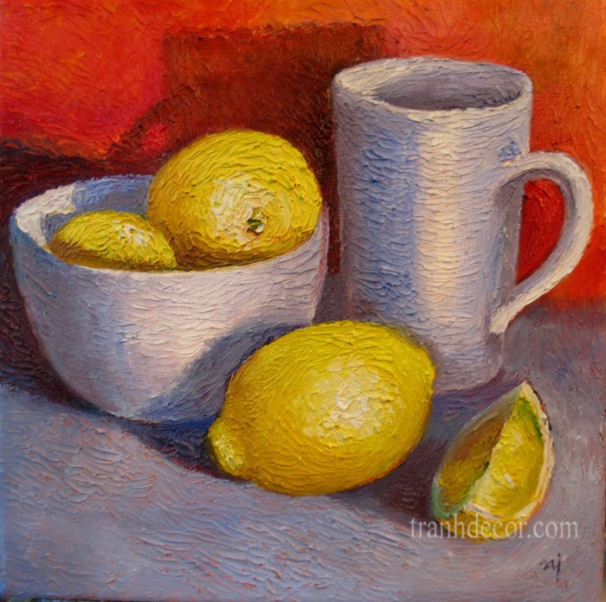
THAM KHẢO TRANH TĨNH VẬT MÀU

Slide 25



Slide 26
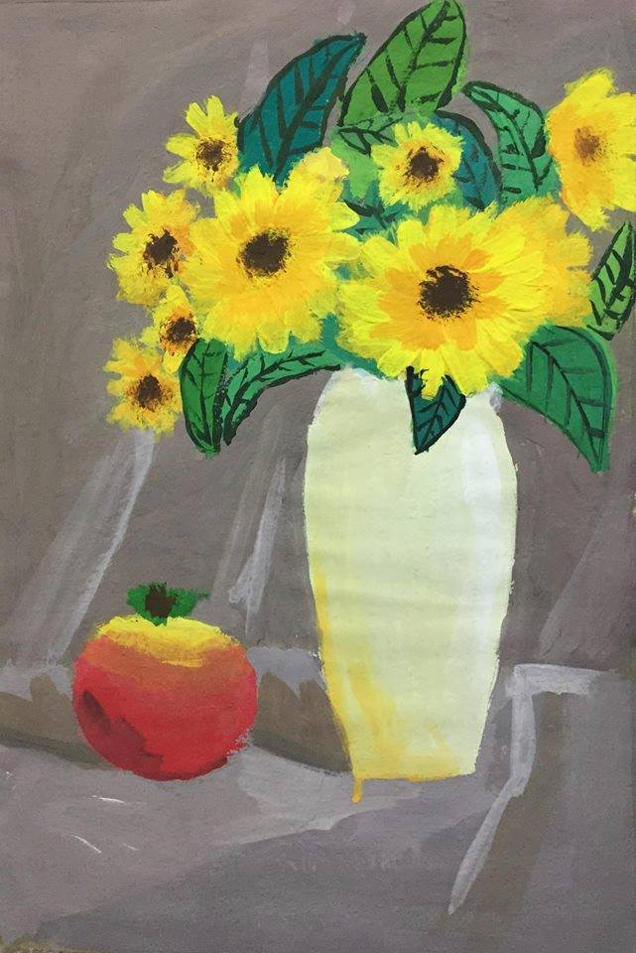
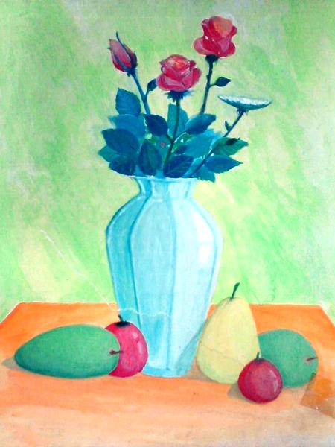

Slide 27
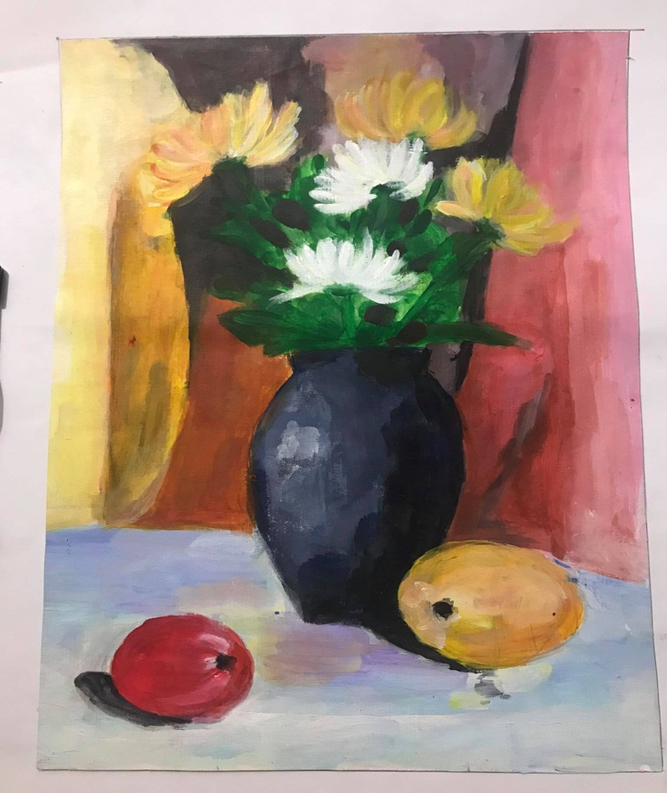
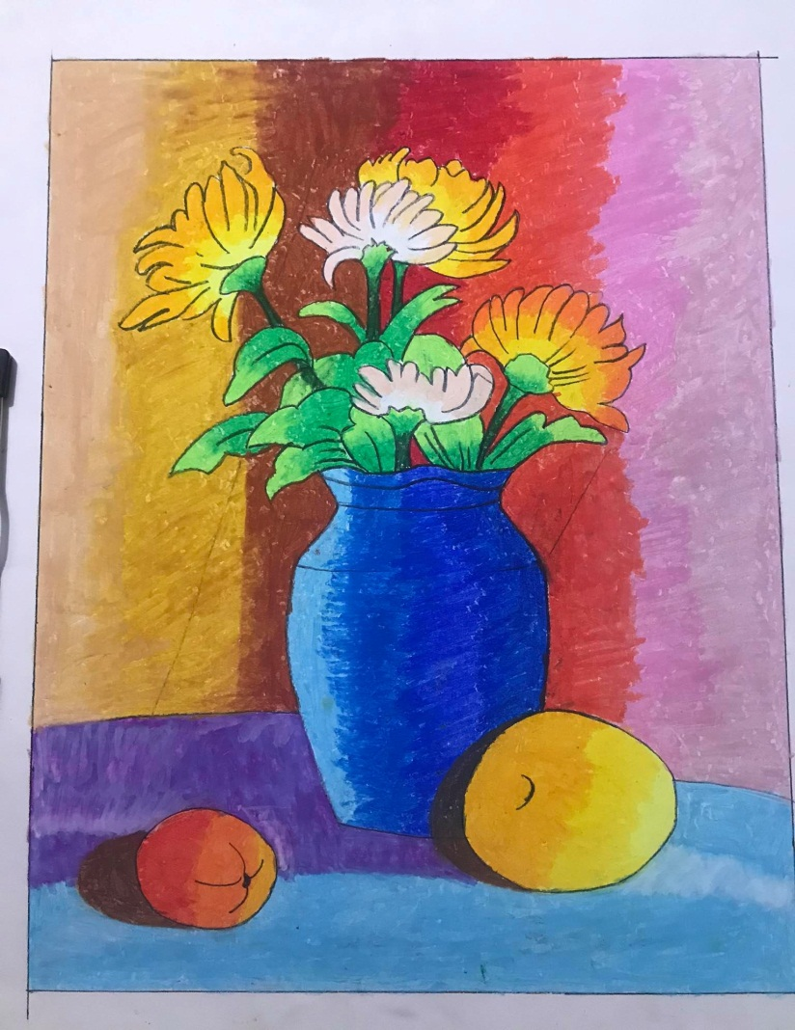
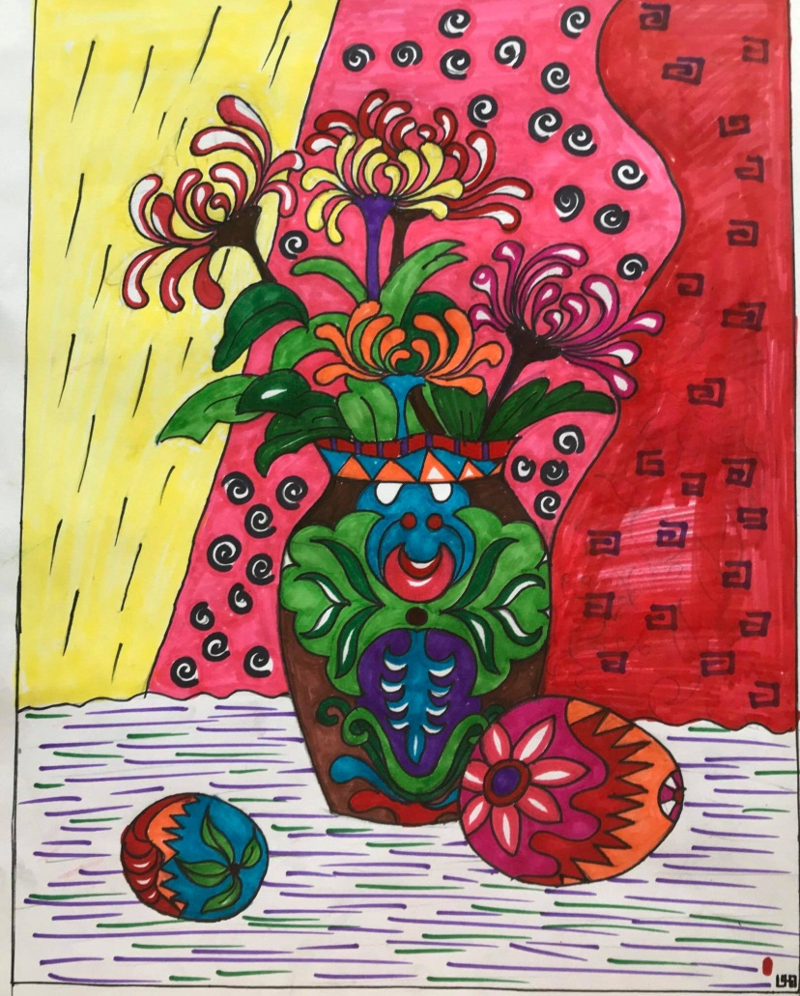

Slide 28
THỰC HÀNH:

Slide 29
4. Trưng bày sản phẩm và chia sẻ.
Nêu cảm nhận và phân tích:
Bài vẽ yêu thích?
Hòa sắc trong bài vẽ?
Cách diễn tả trong bài vẽ ( bố cục, nét, hình, màu, đậm nhạt)?

Slide 30

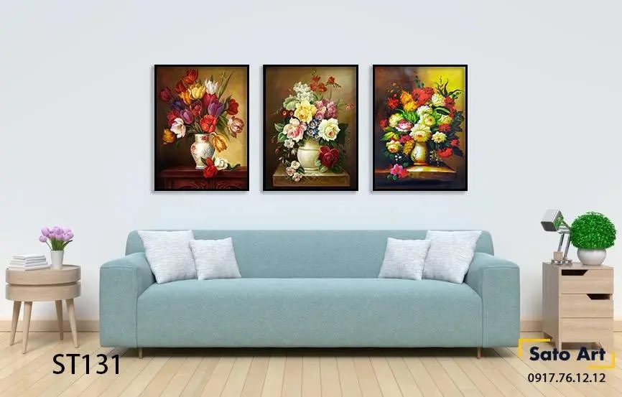

5. ỨNG DỤNG VỚI TRANH TĨNH VẬT HOA QUẢ
Bức tranh tĩnh vật em vừa vẽ có thể sử dụng để làm gì?
Tranh tĩnh vật màu gợi cho người xem cảm xúc và tình yêu với thiên nhiên, phù hợp để trang trí.

Slide 31
TIẾT 4- BÀI 2:
TRANH TĨNH VẬT MÀU
( tiếp theo )
3. Vẽ tranh tĩnh vật màu
4. Trưng bày sản phẩm và chia sẻ.
5. Ứng dụng với tranh tĩnh vật hoa quả
Notes:
31

Slide 32

BÀI HỌC KẾT THÚC
CHÚC CÁC EM THÀNH CÔNG

